Slide 1
家庭物聯網平台 基於Raspberry Pi3
ECHONET LITE實驗組
溫永均
詹子寬
31 Oct 2017

Slide 2
INDEX
Abstract
ZigBee網路架構
配線圖
XBEE 模組設定
XBEE API Frame
NODE RED程式設計
Conclusion

Slide 3
Abstract
為實現簡易的家庭物聯網實驗,而構想規劃以下感測器資訊收集平台
主要閘道器採用RASPBERRY PI3,對外INTERNET通訊使用WI-FI,對家庭內的感測器通訊使用RS232或ZIGBEE無線電通訊
採集家庭室內的溫度/溼度資訊,使用HTU21D(或DHT11) Sensor
採集家庭室內的配電箱電源功率計,可以得到每天的用電量資訊
採集家庭戶外的空氣品質,採用SHARP 粉塵感測器,因放置距離較遠而使用ZIGBEE無線傳輸訊號方式
在Dashboard顯示所有感測到的資訊,將數據可視化

Slide 4

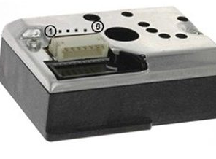
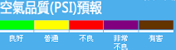
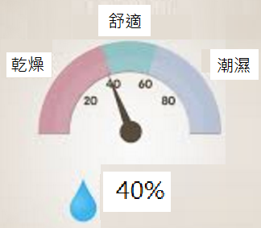

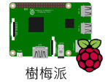
家庭物聯網實驗架構圖
雲端
SHARP GP2Y10
空氣品質感測器
MQTT通訊協定
HTU21D
濕度/溫度計
ZIGBEE
電源消耗
感測器
I2C
RS232

Slide 5
ZigBee網路架構

Slide 6
此次使用XBEE模組進行以下項目
如何架構網路
了解ZIGBEE網路術語名詞
以XBEE模組實現無線ADC傳輸為目標,並了解如何設定XBEE傳輸參數

Slide 7
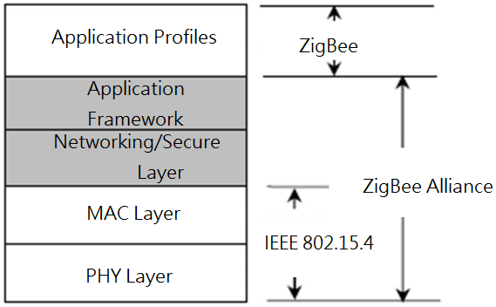
IEEE 802.15.4小組及ZigBee聯盟制定ZigBee標準的關係

Slide 8
ZigBee/802.15.4 具有以下特性：
標準版XBEE 100 公尺以內、傳輸率250 Kbps(另有PRO版)
通訊標準為802.15.4
採用128位元的AES加密技術
有三種操作頻帶共27 個通道提供三種資料傳輸速率：
2.4GHz頻帶有16 個通道,資料傳輸速率為250 Kbps(全球)
915 MHz頻帶有10 個通道,資料傳輸速率為40 Kbps(美)
868 MHz頻帶有1 個通道,資料傳輸速率為20 Kbps(歐)
低功率消耗,因為資料傳輸速率低及極短之執行週期且有睡眠模式
網路連接之拓樸方式可選用星狀、點對點或叢集樹狀
支援16 位元短位址和64 位元延伸位址定址方式
使用類似於IEEE 802.11之CSMA/CA 之碰撞避免機制

Slide 9
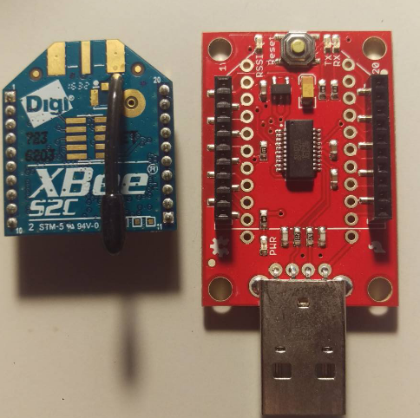
實現Zigbee組網的模組,XBEE+USB轉接板

Slide 10
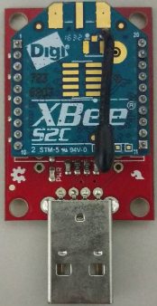
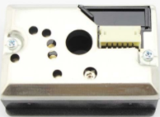
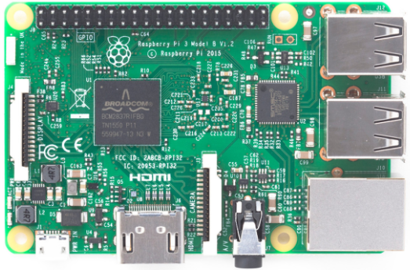
設計目標,實現如下圖,XBEE點對點傳輸
2.4GHz
RF radio
0~1.2Vdc
USB
End Device
Coordinator
網路拓墣
End Device
Coordinator

Slide 11
XBEE專有名詞解釋
CH（通訊頻道）：連線設備的頻道
ID（PAN識別碼）：連線設備的PAN識別碼
DH（目標高位址）：連線對象的高位址
DL（目標低位址）：連線對象的低位址
MY（16位元位址）：用戶自訂的位址
SH（裝置序號－高）：裝置的出廠高位序號
SH（裝置序號－低）：裝置的出廠低位序號

Slide 12
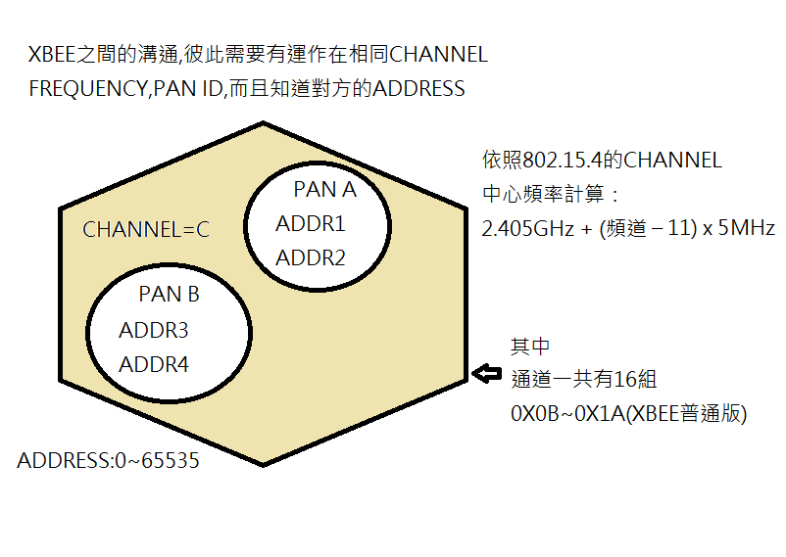
每一個ADDR代表是一個XBEE模組

Slide 13
配線圖

Slide 14
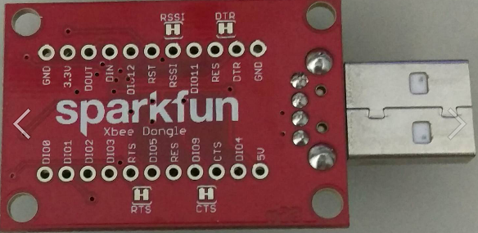
XBEE模組連接至DUST SENSOR
使用行動電源
供應USB轉板 5V運作電源
將DUST SENSOR 的輸出分壓1/4,
再連接至DIO3 (ADC IN)
5V連接至
DUST SENSOR Vcc
GND
SHARP DUST SENSOR Vout

Slide 15
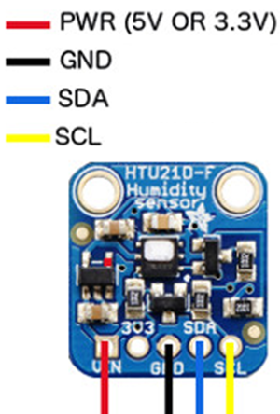
HTU11D溫濕度感測模組Pin 定義

Slide 16
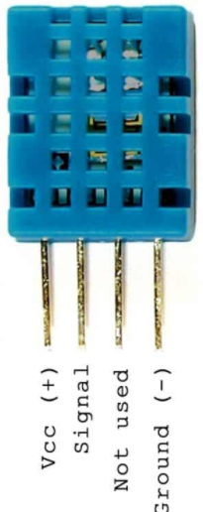
也可使用另一款DHT11溫濕度感測模組(本次實驗的程式未寫入功能)
配線圖
PI3
GPIO PORT

Slide 17
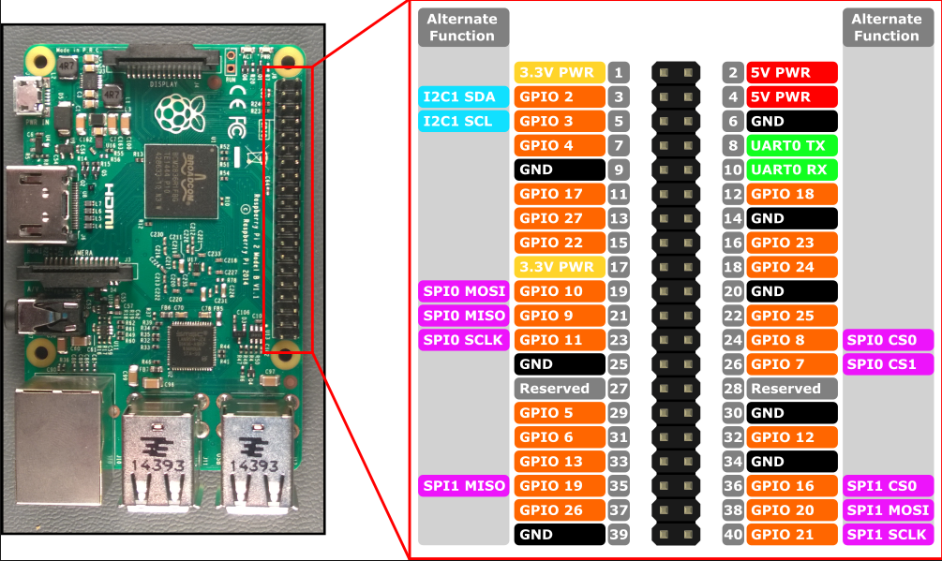
HTU21D I2C連接位置
將Htu21d 的3.3V GND SDA SCL 接腳連至下圖位置

Slide 18
DHT11 GPIO連接位置
將5V GND GPIO接腳連至下圖位置
10K OHM
Pull up for DHT11

Slide 19
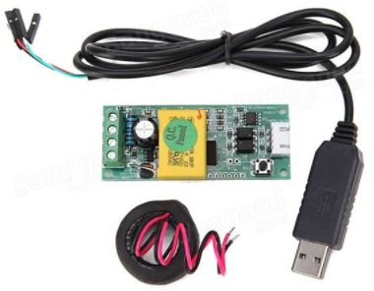
PZEM-04為AC電壓電流感測模組,RS232傳輸介面
感應基板
RS232轉USB
電流感應器

Slide 20
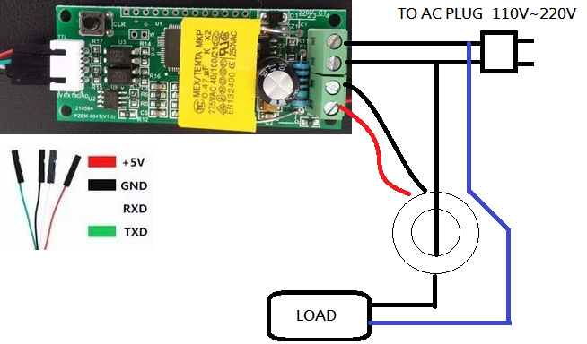
PZEM-04配線圖
配線圖
RS232
轉
USB
PI3
USB PORT

Slide 21
XBEE模組設定

Slide 22
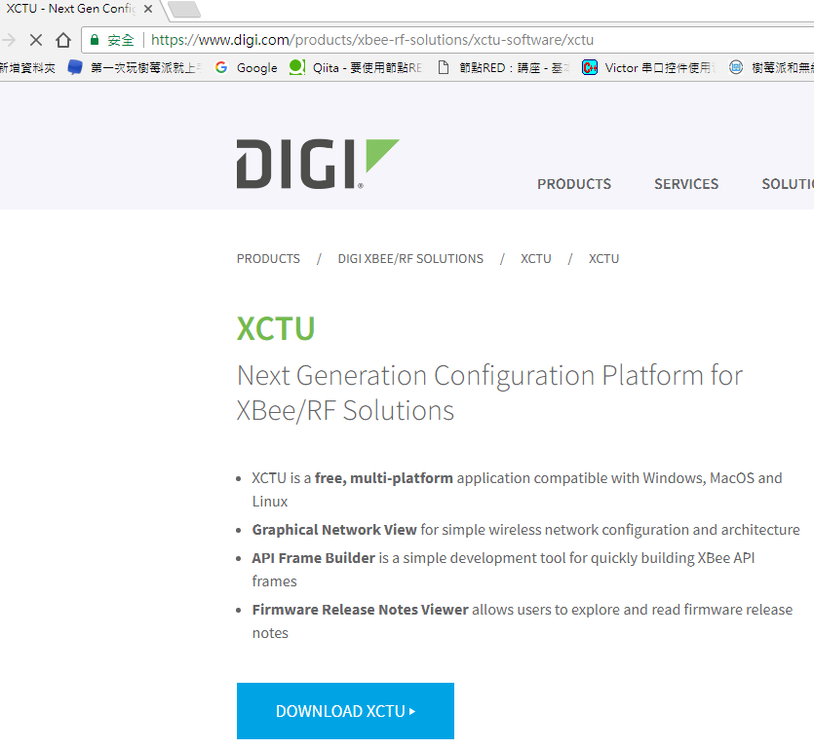
使用XBEE通訊模組,需先下載XCTU軟體來設定參數https://www.digi.com/products/xbee-rf-solutions/xctu-software/xctu

Slide 23
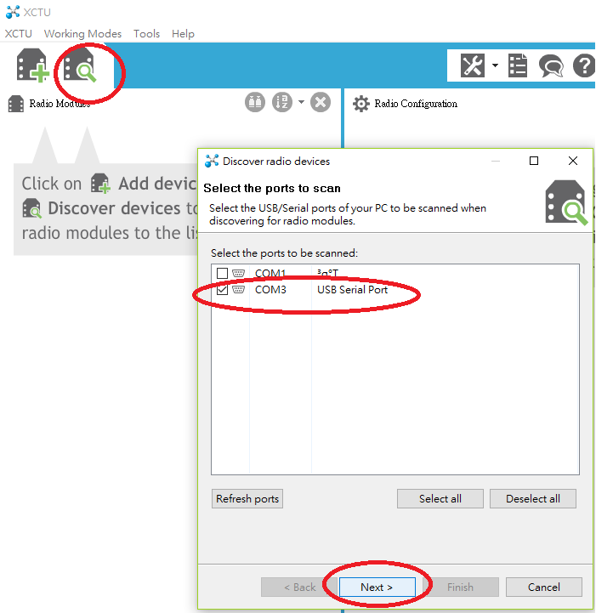
首先設定Coordinator的XBEE模組,將XBEE模組插入USB PORT,按照下圖開啟COM通訊位置

Slide 24
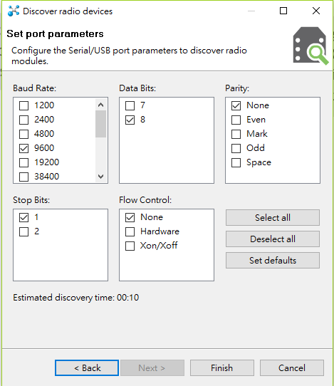
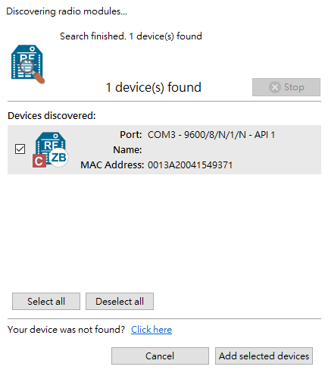
設定Coordinator XBEE COM通訊參數

Slide 25
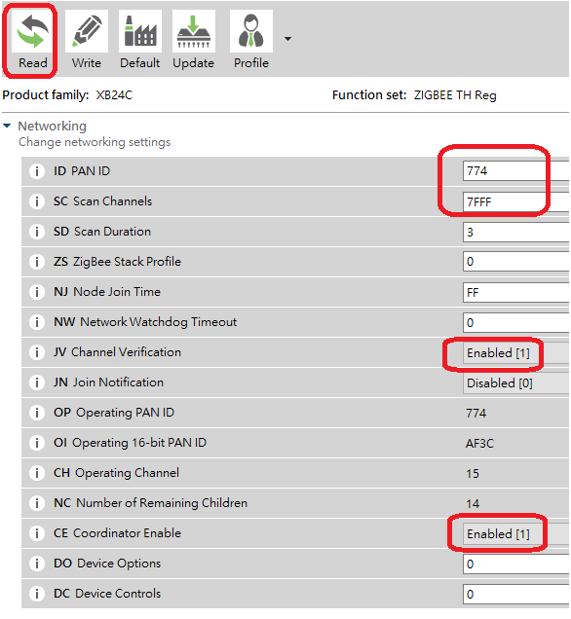
自定ID及頻道,
Coordinator要與
End Device設定相同
允許加入網路
每個ZIGBEE網路都
要有一個且唯一
的協調者

Slide 26
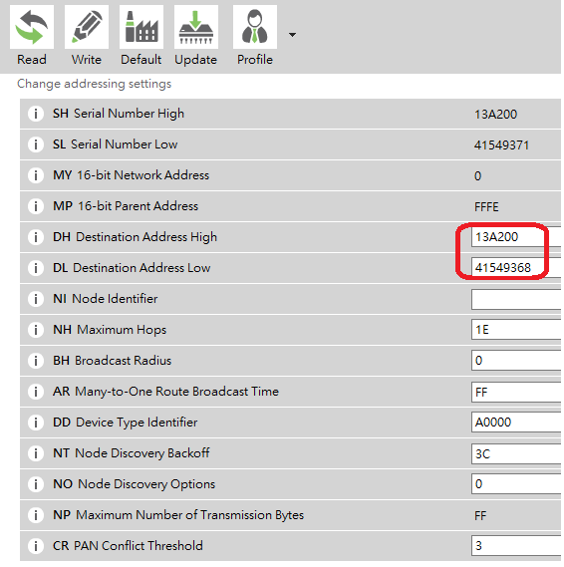
End Device的位址

Slide 27
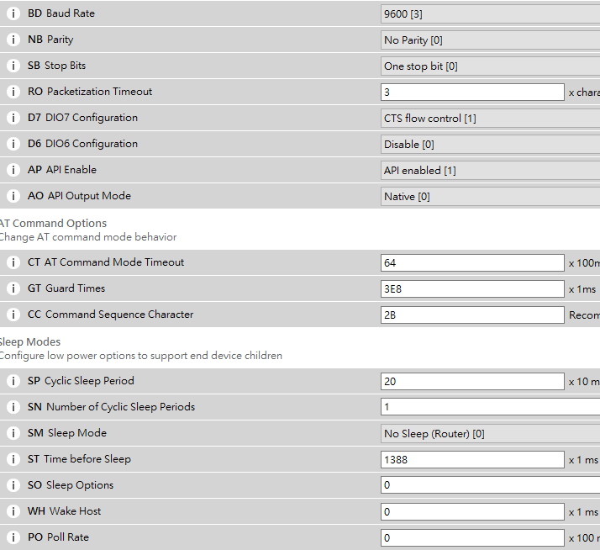
API格式

Slide 28
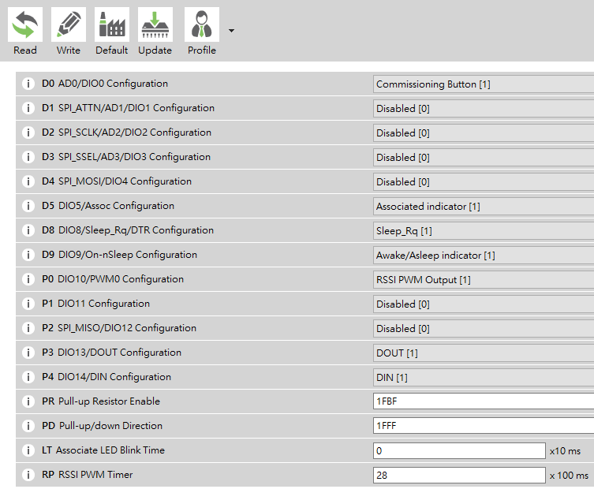

Slide 29
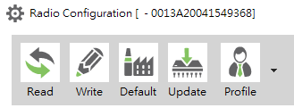
最後按下Write,將所有設定參數寫入XBEE模組內就算完成設定

Slide 30
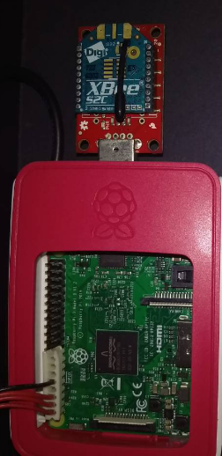
設定完成的Coordinator XBEE模組插入PI3 USB PORT

Slide 31
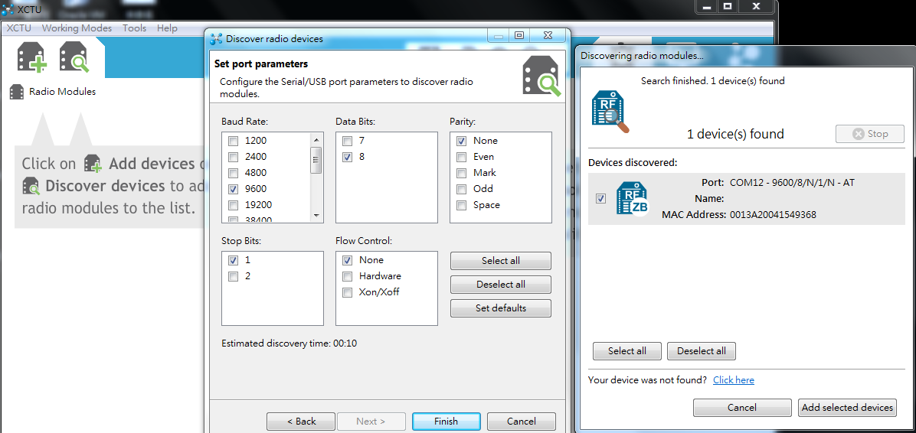
接下來設定End Device XBEE COM通訊參數

Slide 32
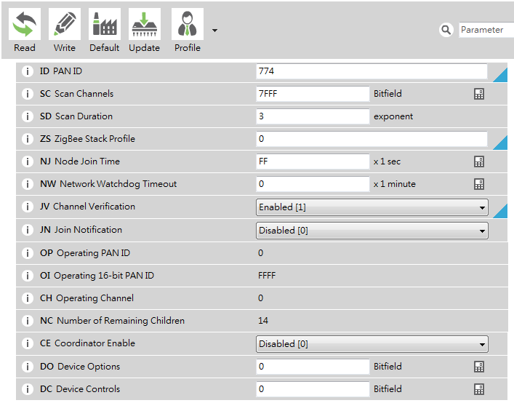
與Coordinator設定相同
End Device取消此項

Slide 33
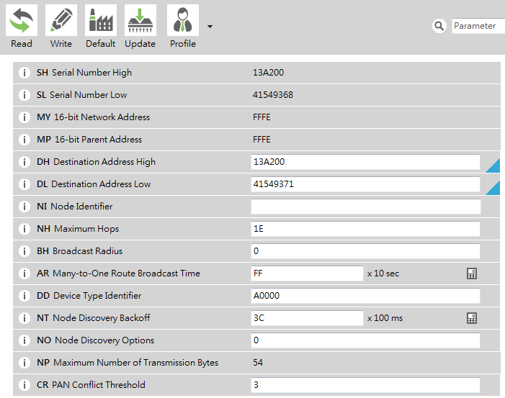
Coordinator的位址

Slide 34
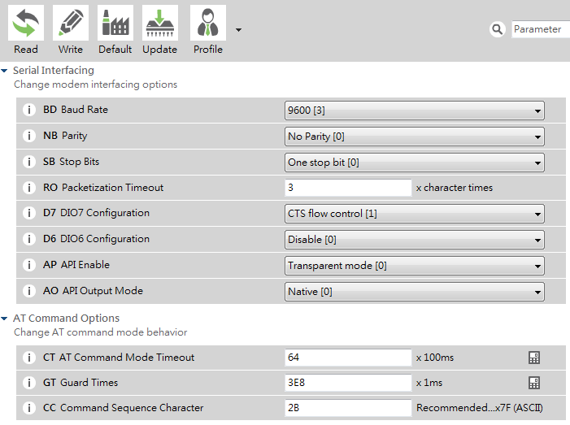
傳輸格式

Slide 35
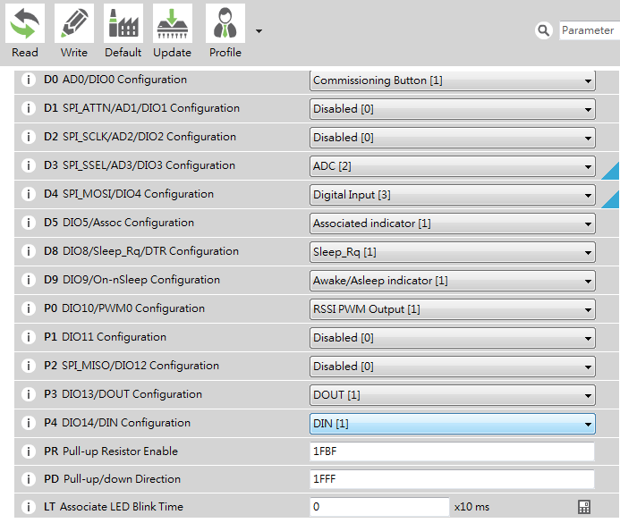
電壓取樣
I/O 取樣

Slide 36
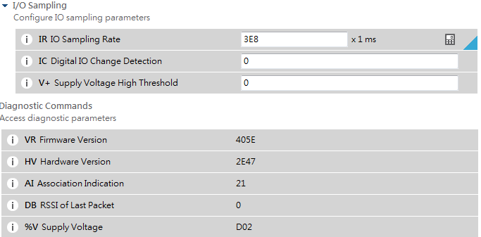
取樣間隔時間

Slide 37
最後按下Write,將所有設定參數寫入XBEE模組內就算完成設定

Slide 38
XBEE API Frame

Slide 39
連接於PI3的Coordinator接收到End Device(Sensor Node)的封包解說如下
收到的封包內容:
7E,00,12,92,0,13,A2,0,43,78,FF,79,36,6A,01,01,00,10,00,00,10,CE
欄位Byte用途解釋:
7E:START BYTE
0012:Data Length,資料欄位長度,不包含Start Byte，Data Length Byte本身及Checksum Byte
92:Frame Type,代表此筆API Frame的用途功能,92為資料取樣功能
0013A2:XBEE有64位元（MAC位址）和16位元（自訂位址）兩種格式。MAC位址分成高（High）,低（Low）兩部份,高位址一定是0013A200
004378FF79:366A:64Bit Address低位址
366A:16Bit Address

Slide 40
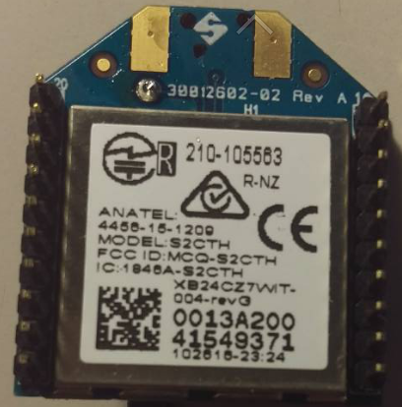
位址
01:Receive Option
01:Don't care
0010:Digital Mask,設定XBEE模組欲作用的數位IO腳位(參考下圖解說)
00:Analog Mask,設定XBEE模組欲作用的類比Input腳位(參考下圖解說)
0010:取樣的數位IO資料(相對應Digital Mask的設定位置)
CE:Checksum,用FF減去所有的資料欄位總和

Slide 41
NODE RED程式設計

Slide 42
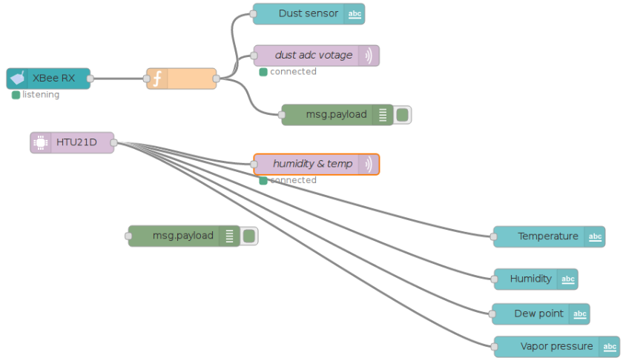
NODE-RED flow 1
C1
A
B
C2
E
D

Slide 43
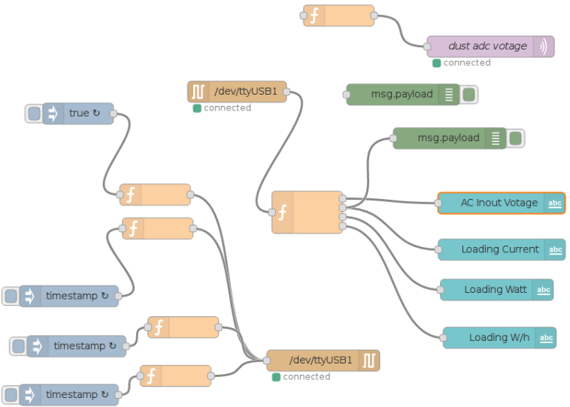
NODE-RED flow 2
F
G
H
I
J
L
K

Slide 44
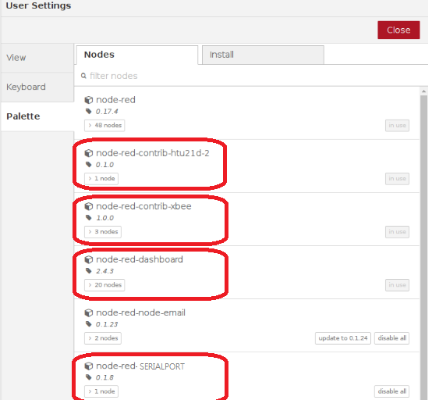
Palette需要新安裝的項目

Slide 45
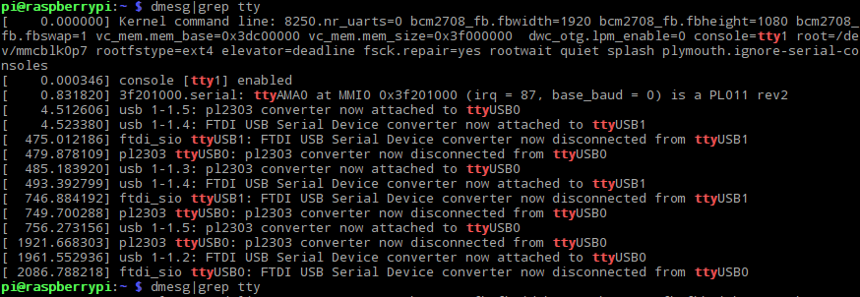
因為PI3有四個USB PORT,我們要確認插入的USB裝置代號為何
首先移除插在PI3 USB PORT的USB裝置(如XBEE或USB轉RS232板)
在命令列模式執行dmesg|grep tty,抓取裝置代號
直接看最後一行,應該要顯示disconnected from ttyUSB0

Slide 46
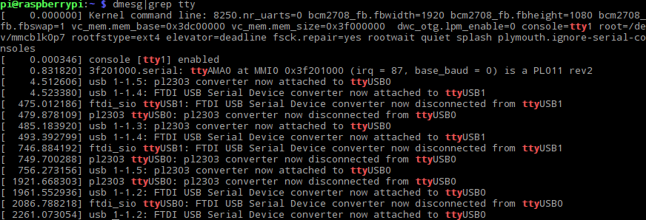
將USB裝置插入PI3 USB PORT
在命令列模式執行dmesg|grep tty,抓取裝置代號,
直接看最後一行,顯示attched to ttyUSB0
確認ttyUSB0為你正在插入的裝置代號

Slide 47
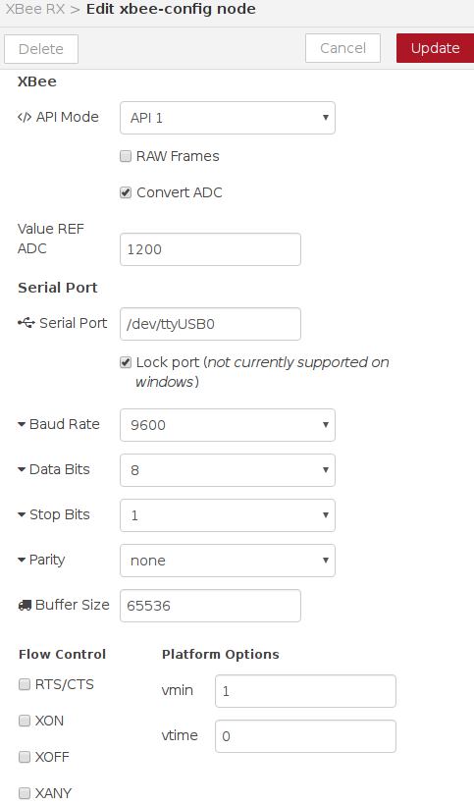
A
XBEE RX node 設定
SerialPort裝置代號一定要先確認
Convert ADC勾選,並且在Value REF
ADC輸入電壓上限1200(等於1.2V)
其餘參數照右圖設定

Slide 48
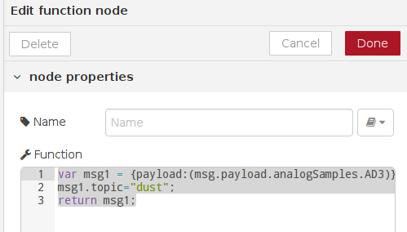
B
Function node for dust sensor
將XBEE RX的PAYLOAD轉換為msg1的payload
並且賦予msg1一個topic name “dust”

Slide 49
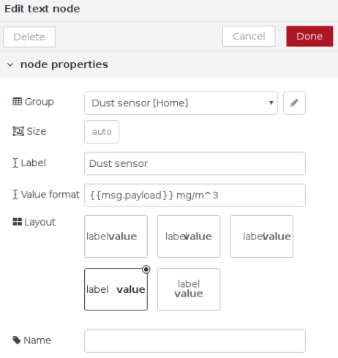
C1
Dashboard node for dust sensor顯示單位設定
Value format於}}後方mg/^m^3為dust的單位

Slide 50
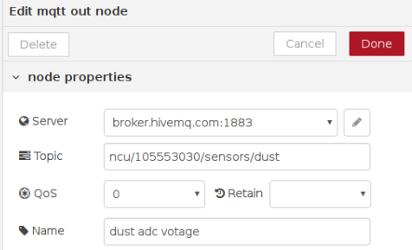
C2
Mqtt out node for dust設定
Topic名稱可自行定義

Slide 51
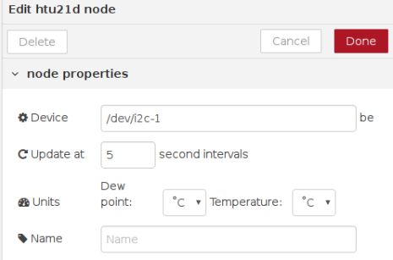
D
Htu21d node i2c for humidity sensor通訊設定

Slide 52
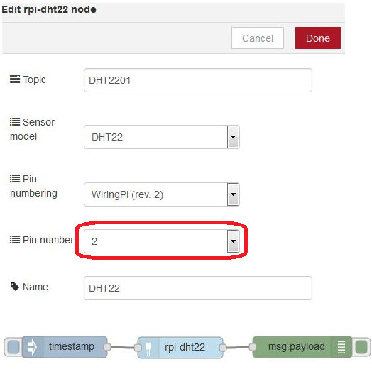
DHT11 (or DHT22) node for humidity設定(本次程式未導入)
選擇GPIO18

Slide 53
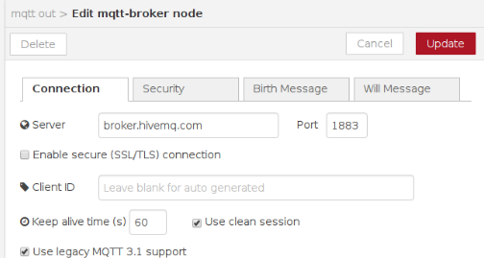
E
Mqtt out node for humidity設定1

Slide 54
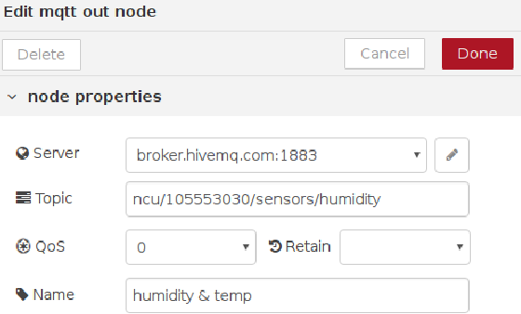
Mqtt out node for humidity設定2

Slide 55
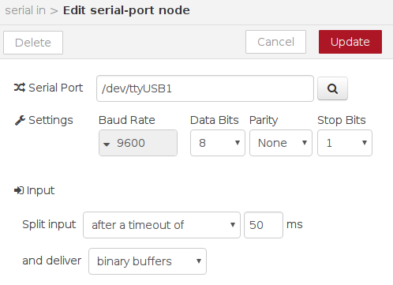
F
Serialport node in for power meter設定
須注意Split的參數在不同的周邊應用時設定值會不同,
參數需大於ack的反應時間,一般都是自行try and error得到此數值

Slide 56
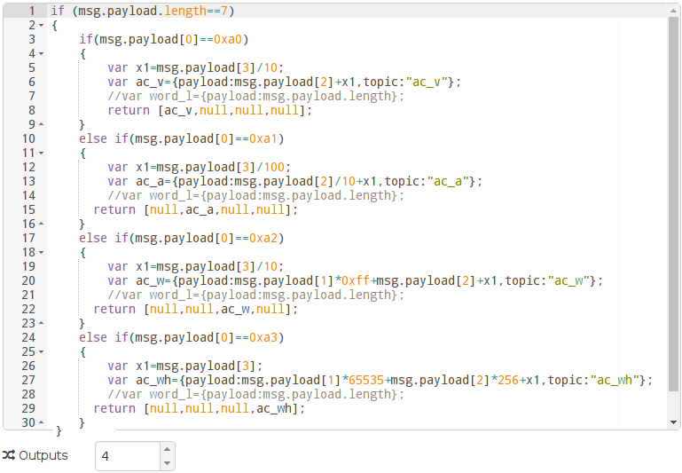
G
Function node for power meter內容

Slide 57
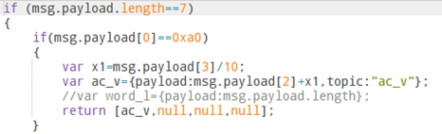
Function node for power meter解說
因為NODE-RED的Palette有現成的library解決了通訊程式和時序判斷的問題,所以我們只需要對封包做檢查和判斷就能完成內容擷取了
首先檢查封包長度是否為7bytes
若是,再檢查封包的byte 0(header)是否為0xa0
若是,將byte 3 除10即為ac電壓的小數點第一位(.10),再加上電壓整數位byte 2(123),就是ac_v電壓顯示值,如123.10 Vrms
將結果輸出於function node 的port 0位置,其餘port不輸出數值
接下來的電流,功率,瓦時程式與上述做法相同以此類推

Slide 58
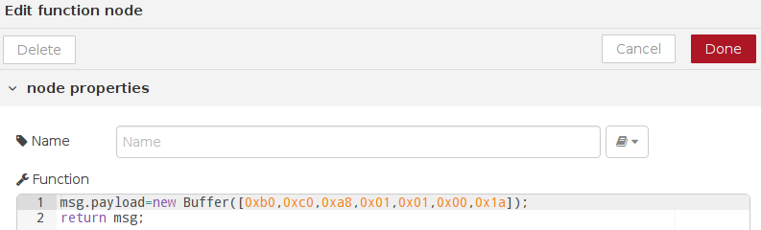
H
Function node 1 for power meter
將讀取ac電壓的指令由rs232送出
New Buffer括號內容為設定參數,請詳閱說明書

Slide 59

I
Function node 2 for power meter
將讀取ac電流的指令由rs232送出

Slide 60

J
Function node 3 for power meter
將讀取ac功率的指令由rs232送出

Slide 61

K
Function node 4 for power meter
將讀取ac瓦時的指令由rs232送出

Slide 62

L
Serialport out node for power meter設定

Slide 63

最後,Dashboard 顯示各sensor的數據

Slide 64
Conclusion

Slide 65
藉由此篇文章可以學習如何使用各種傳感器及,及使用XBEE無線傳送資料
透過XBEE無線傳輸,取代所有有線的RS232傳輸
朝星狀、樹狀網路發展IoT
將來實驗以Wi-SUN取代ZigBee
結合ECHONET LITE等標準,發展IoT

Slide 66
Thank you ☺

